Slide 1

لغة الضّاد

Slide 2
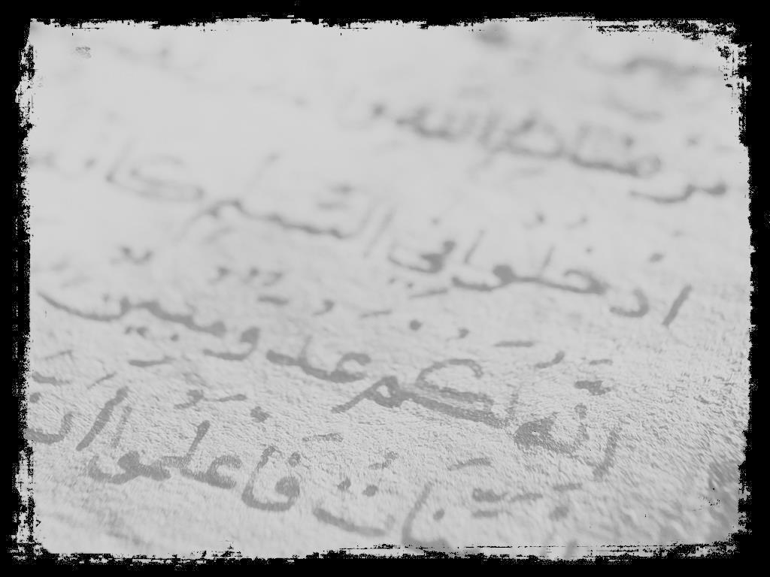
أنا لا أكتب إلا لغة في فؤادي سكنت منذ الصغرْ
لغة الضاد و ما أجملها سأغنيها إلى أن أندثر
سوف أسري في رباها عاشقاً أنحتُ الصخر و حرفي يزدهر

Slide 3
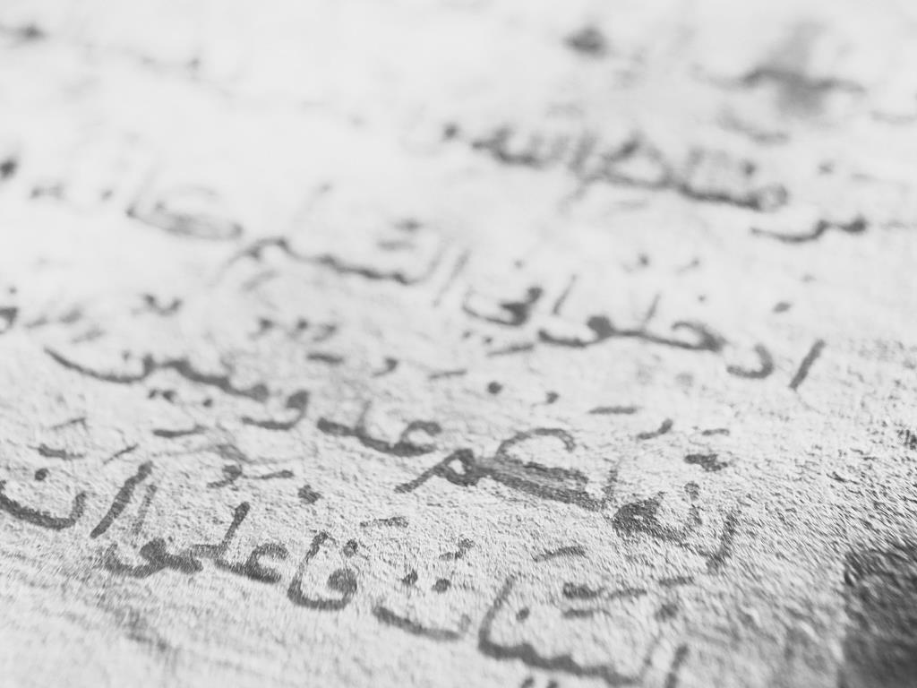
أصل اللَغة العربيَة
هل اللغة العربية لغة قريش؟
لقد اثار هذا الموضوع نقاشًا واختلفت حوله الاراء فمنهم اعتبر ان القرآن نزل بلغة قريش و منهم من اعتبر ان لغة قريش لم تكن الافصح لاختلاطها بالكثير من الاعاجم.
يطقن اللَغة العربيَة فوق ال360 مليون شخص ما يجعلها خامس أكثر لغة متكلَمة عالميَاً.

Slide 4
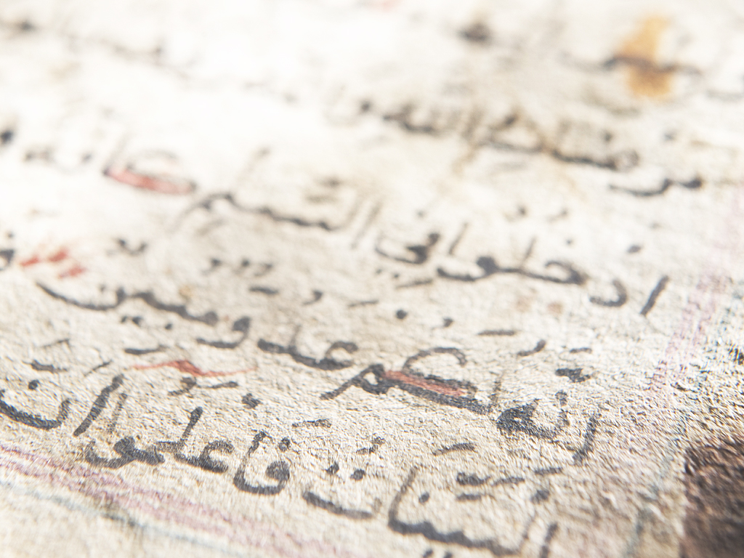
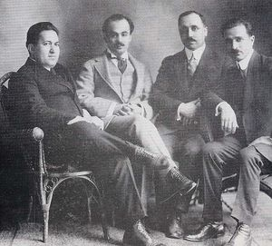
الرابطة القلمية
يمكن تعريف الرابطة القلمية على أنَّها جمعية أدبيَّة جمعَت العديد من الأدباء والشعراء الذين هاجروا إلى أمريكا الشمالية والجنوبية. تأسست رسميًّا عام 1920م في نيويورك من قبل بعض كبار الأدباء والشعراء العرب في المهجر وعلى رأسهم: جبران خليل جبران، إيليا أبو ماضي، نسيب عريضة، ميخائيل نعيمة وغيرهم. انحلَّت الرابطة وتفكَّكت بمجرَّد موت جبران خليل جبران عام 1932م.

Slide 5
مبادئ الرابطة القلمية
استخدام اللغة السهلة البسيطة التي تميَّز بها الشعر الحديث، وابتعادهم بذلك عن تعقيد الصور وعن أساليب الكتابة العربية التقليدية
تجديد في مختلف الأساليب الشعرية
اتخاذ الطابع الإنسانيّ وظهوره بشكل كبير في أساليبهم
المبالغة في ذكر الحنين إلى الأوطان والتعلُّق بها وذلك بسبب بعدهم عن أوطانهم
المبالغة في تجسيد الطبيعة ووصفها في صياغة التجارب الشعرية
المبالغة في التأمل في الحياة وأسرار هذا الوجود والنظر إلى جوهر الأشياء
الدعوة إلى قيم الحب والجمال والخير والحق
استخدام الرمز بكثرة في أساليبهم وأشعارهم

Slide 6
إنجازاتها
قام أعضاءها بنشر الجرائد والصحف العربية في بلاد المهجر ومنها
مجلة "الفنون" وتعنى بالأدب وناشرها كان نسيب العريضي
جريدة السائح وتعنى بشؤون المهاجرين وناشرها كان عبد المسيح حداد
مجلة "السمير" وناشرها كان إيليا أبو ماضي وتعنى بشؤون العرب في أمريكا. كانت تصدر 5 مرات في الأسبوع

Slide 7
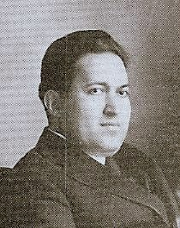
شعراء الرابطة القلمية
جمعت الرابطة القلمية عددًا من الأدباء والشعراء الذين هاجروا إلى الأمريكيتين، فجمعتهم الرابطة القلمية لتوحِّد جهودهم في سبيل لغتهم الأم وإبداعاتهم الأدبية
نسيب عريضة
هو شاعر سوري من شعراء المهجر، وُلدَ نسيب عريضة في حمص في سوريا عام 1887م
هاجر نسيب عريضة إلى نيويورك في الولايات المتحدة الأمريكية عام 1905م ساعيًا خلف رزقه. في عام 1920م أسس نسيب عريضة ومن معه من الشعراء العرب في المهجر، أمثال:
جبران خليل جبران وميخائيل نعيمة وإيليا أبو ماضي جمعية الرابطة القلمية والتي كان جبران خليل جبران رئيسها والتي استمرت حوالي 11 عامًا

Slide 8
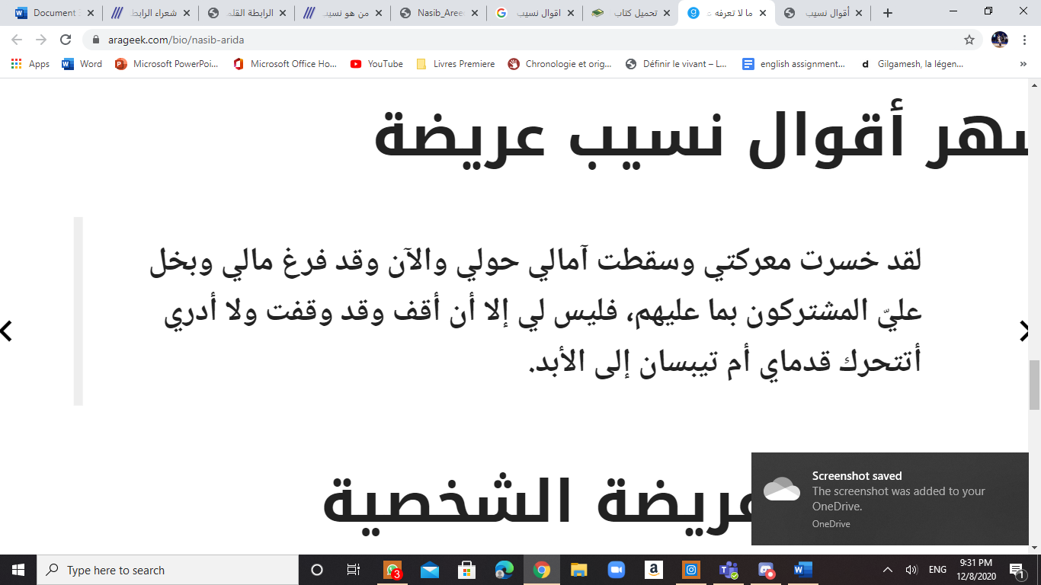
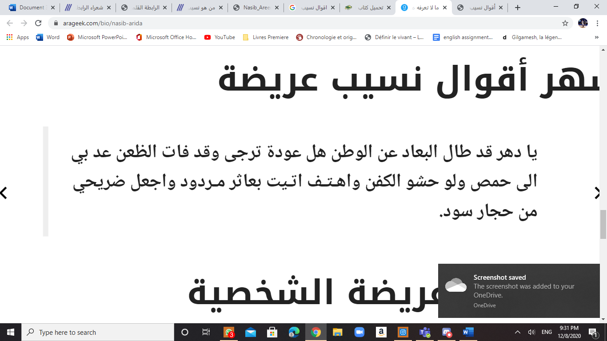
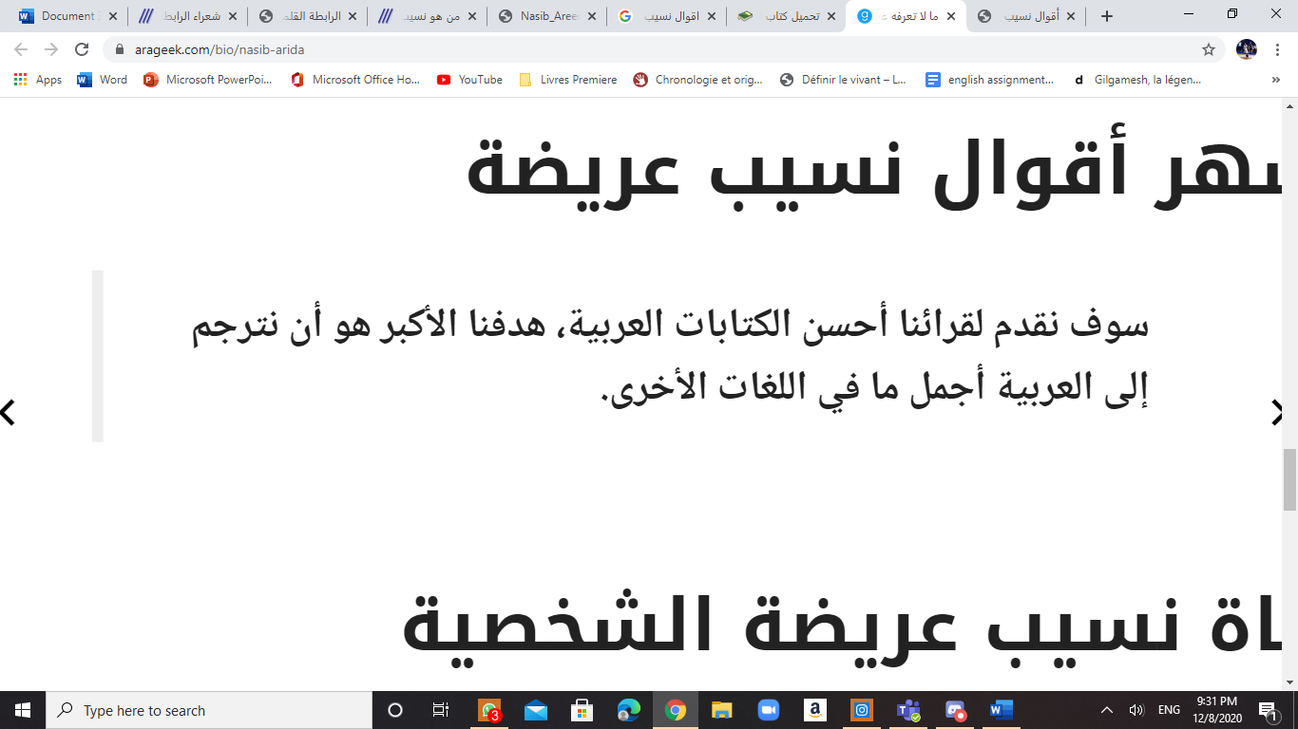
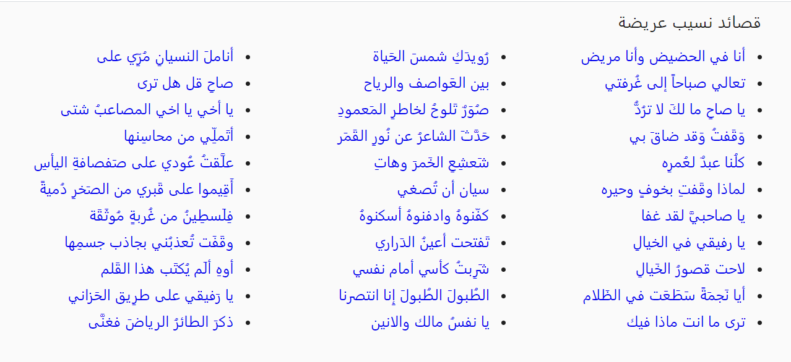
أشهر أقوال نسيب عريضة

Slide 9
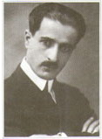
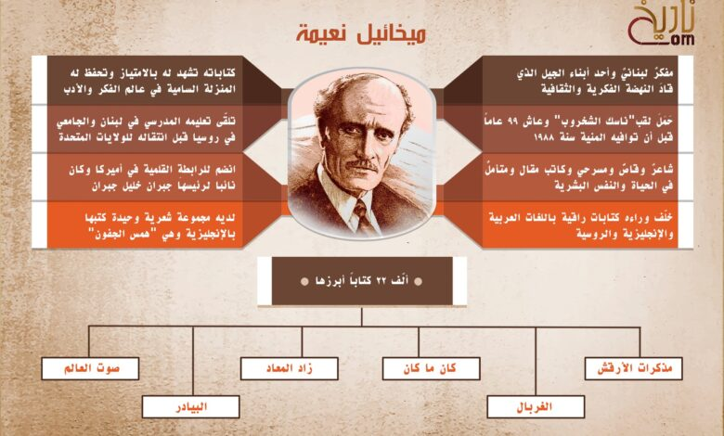
ميخائيل نعيمة
أحد أشهر أدباء وشعراء المهجر في القرن العشرين، هو الشاعر والأديب اللبناني ميخائيل نعيمة، ولدَ في جبل صنين في لبنان عام 1889م
هاجر إلى الولايات المتحدة الأمريكية ليتابع فيها دراسته، فاستقرَّ فيها لأكثر من عشرين عامًا واستطاع الحصول على الجنسية الأمريكية، وكان أحد أعضاء الرابطة القلمية التي أسسها جبران خليل جبران في نيويورك عام 1920م وكان نعيمة نائبًا لجبران فيها

Slide 10
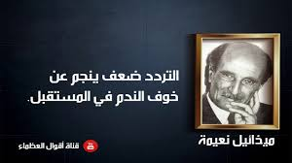
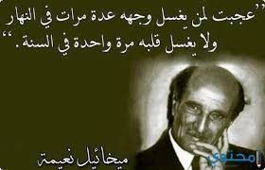
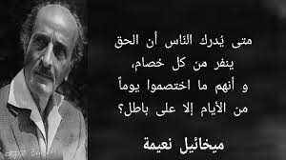
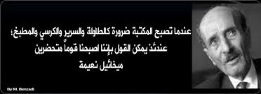
اشهر اقوال ميخائيل نعيمة

Slide 11
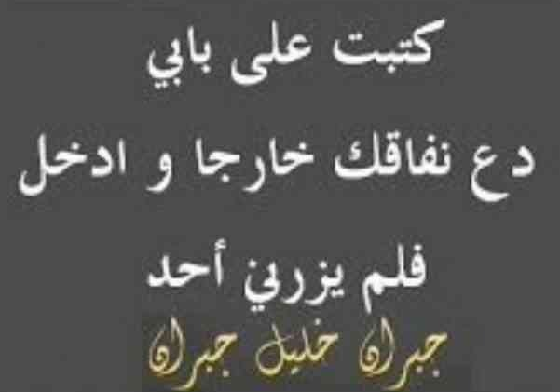
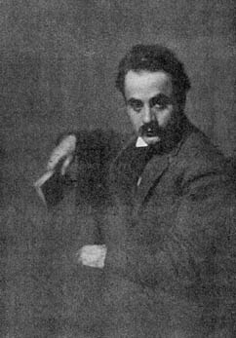
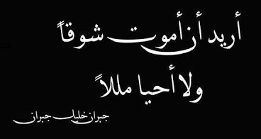
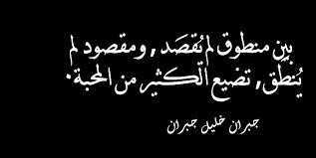
جبران خليل جبران

Slide 12
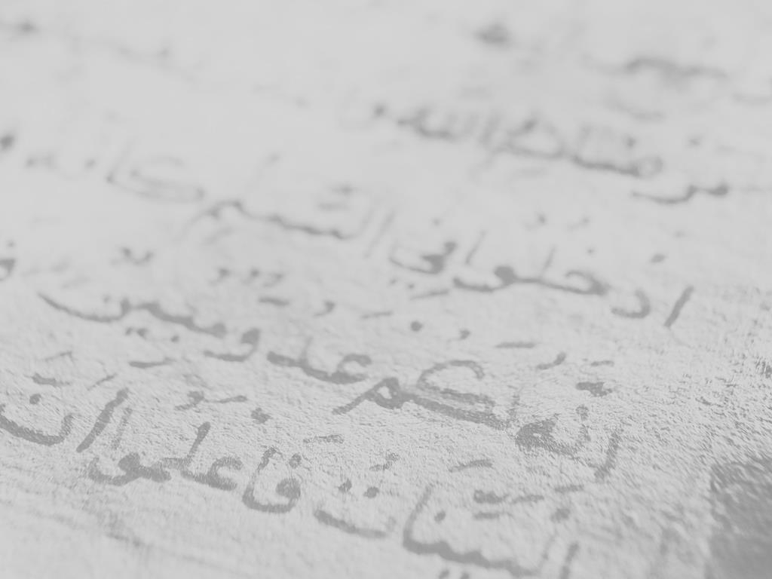
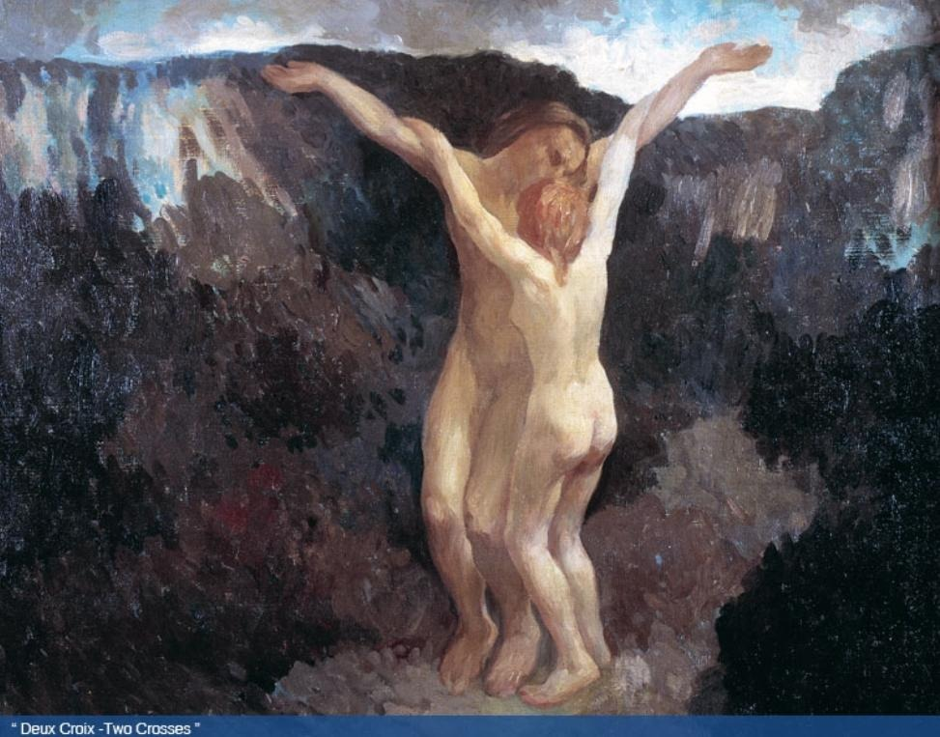
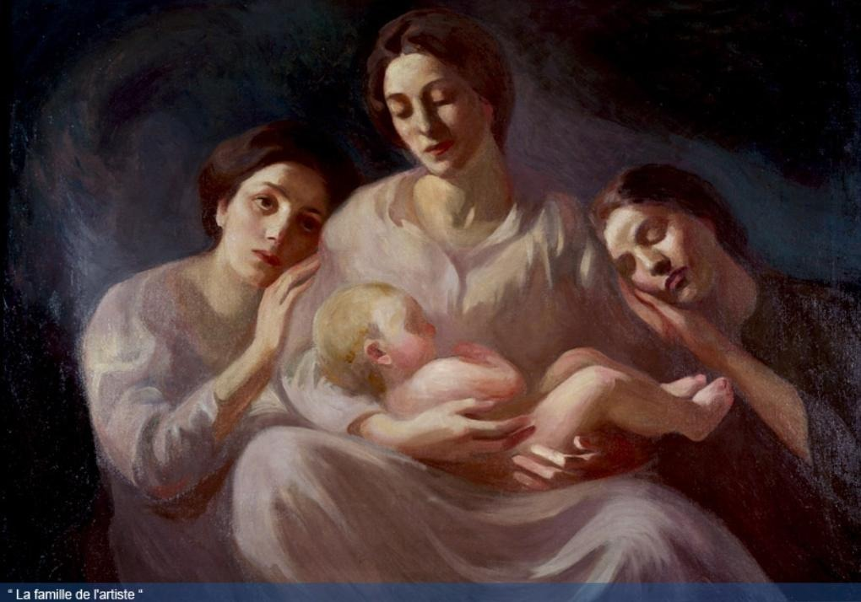
من رسوماته:

Slide 13
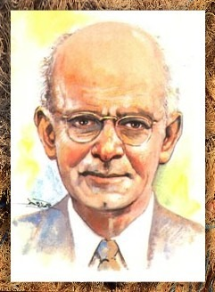
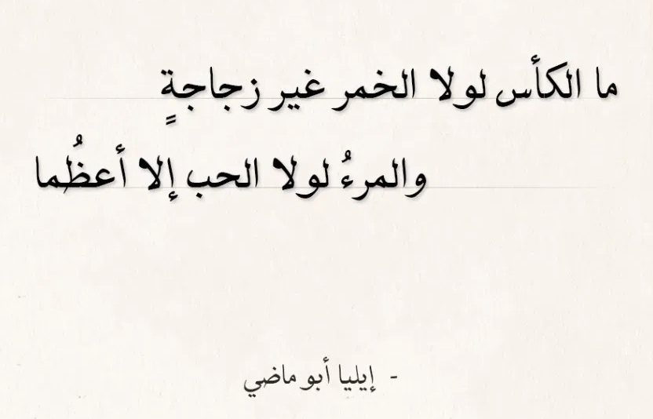
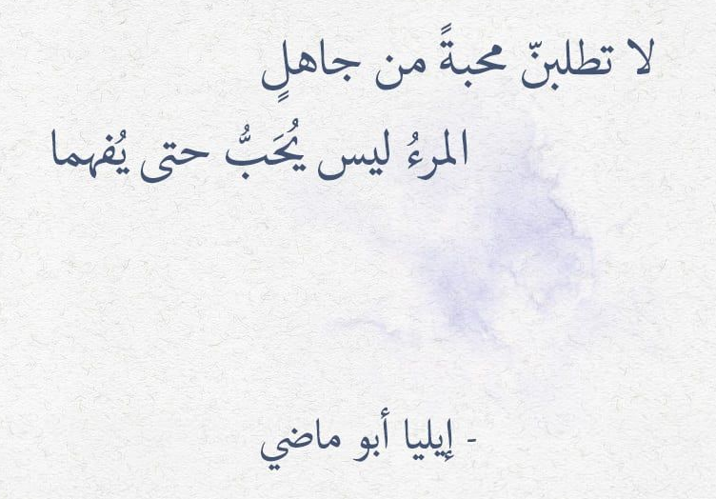
إيليا أبو ماضي

Slide 14
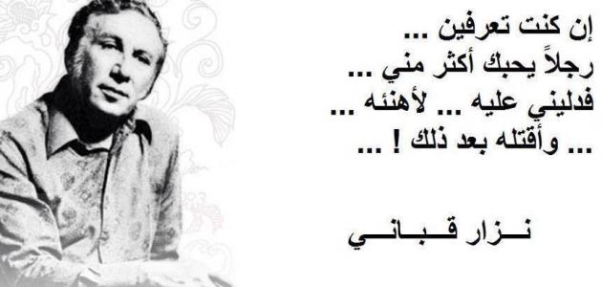
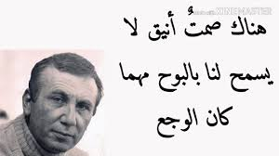
نزار قباني
نزار قباني هو شاعر عربي مبدع من شعراء العصر الحديث، وهو من أوائل المجددين السوريين ، إذ عُدّ أول من وضع أساسيات الشعر العربي الحديث، وقد تميز بأسلوب رائع أُطلق عليه اسم السهل الممتنع، أسلوب يُعزف به على أوتار عواطف ومشاعر القارئ، وقد أحدث نزار تغييراً لافتاً على بناء القصيدة من حيث المضمون والشكل واللغة، كما جعل من الشعر وسيلة للتعبير عن هموم وقضايا الناس اليومية.

Slide 15
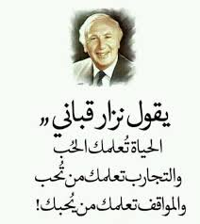







Slide 16

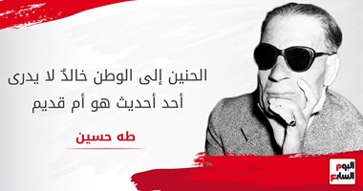
طٰه حسينٰ
طٰه حسينٰ، أديب وناقد مصري، لُقّب بعميد الأدب العربي. غيّر الرواية العربية، مبدع السيرة الذاتية. يعتبر من أبرز الشخصيات في الحركة العربية الأدبية الحديثة. لا تزال أفكار ومواقف طه حسين تثير الجدل حتى اليوم.

Slide 17
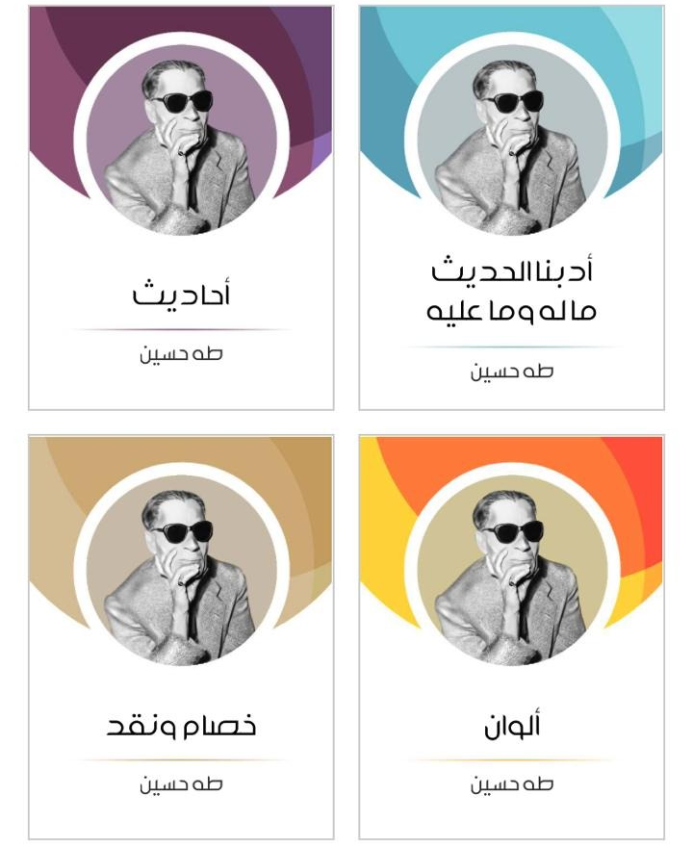
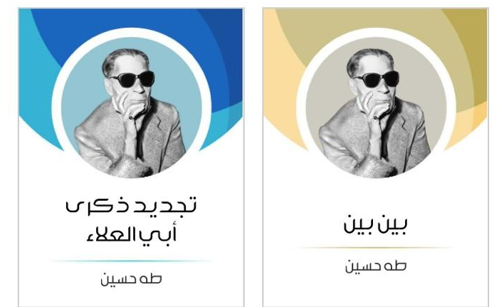

Slide 18
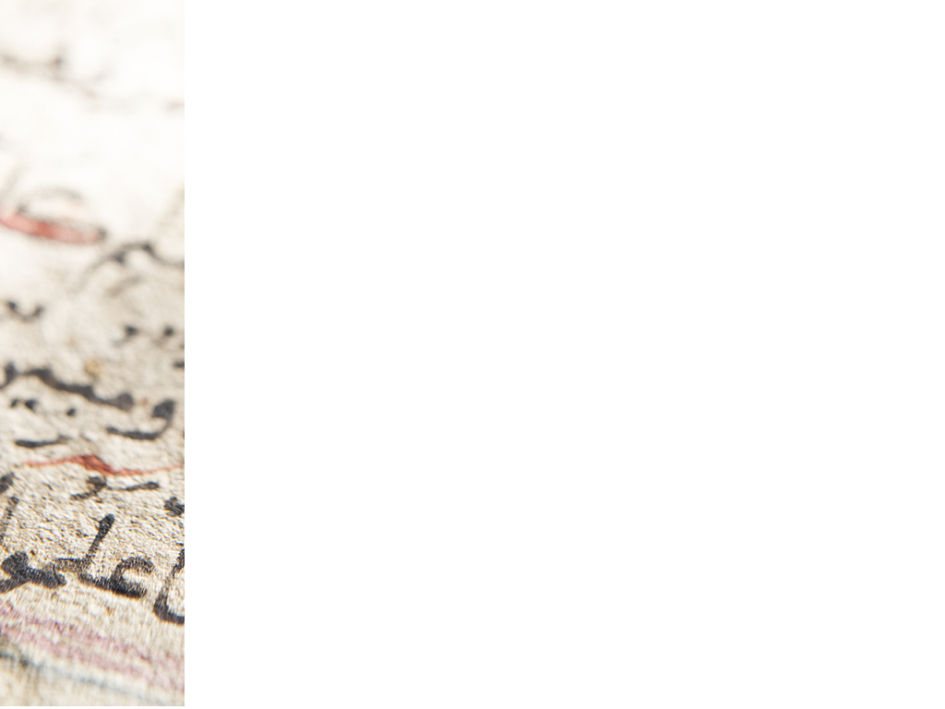
واللّغة, ما هي؟
اللغة أداة اتصال في المجتمع الواحد وفي المجتمعات البشرية المتعددة، بها نعبر عن أفكارنا ومشاعرنا وبخا نتصل مع الٱخر أو الٱخر بنا. اللغة تجسد الفكرة اللتي تمتاز بها الانسان وترسم طريق الوعي والعلم والثقافة. فلولا اللغة لما كان تطور ورقي.
باللغة نعبر عن حضارتنا. نكتشف ماضينا ونرسم مستقبلنا. وقديماً قيل "كلّ لسان بإنسان" أي إذا اغتنيت بلغات متعددة. فعظيم أن يدرك الإنسان لغات الشعوب الأخرى اللّتي تسطوتن الكرة الأرضية.
فلولا اللّغة لما عرفنا مبادى Corneilleورومنسيّة Rousseau وأدب Shakespeare وفخرالمتنبي وفلسفة جبران ونعيمة. بها اغتن الفكر وأبدعت الأجيال حتّى أن نستطيع القول إن اللغة هي المدماك الأوّل في بناء الحضارة البشريّة. يكفي أنّها خطّت إلينا الكتب السمويّة اللّتي كانت الصّلة بين الأرض والسّماء
اللّغة هي الكلمة الأولى اللّتي ترتسم على شفتيّ إنسان وجد في هذا الكون حتّى أصبحت جسراً للتّوصل بين شعوب الأرض.
على كلّ إنسان الحفاظ على تاريخه وعقيدته وتطلّعاته، كي يحافظ على هيكل الحضارة الّذي بناه الأقدمون ينقل إلى أجيال وأجيال وأجيال..

Slide 19

وزرعنا بك مجدا خالدا يتحدى الشامخات الخلدا
فوق أجواز الفضا أصداؤه وبك التاريخ غنى وشدا

Slide 20
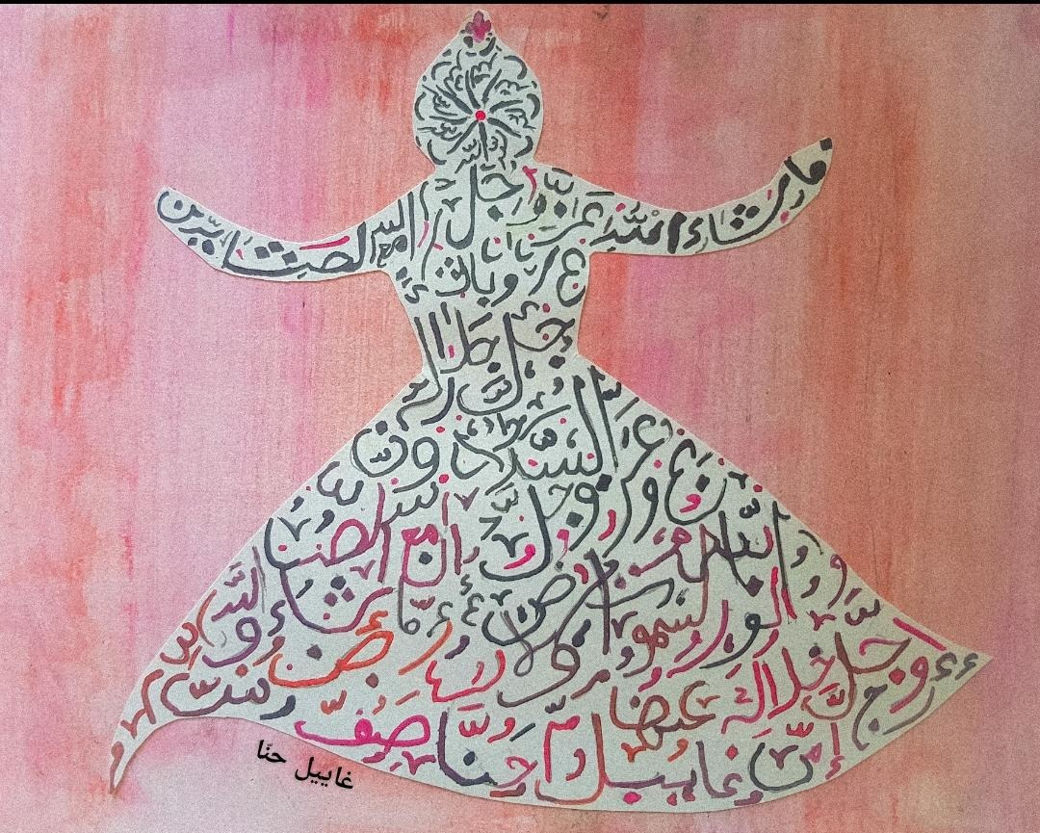

Slide 21
مارك يونس
غاييل حنَا
روي سلمون
شربل هاشم

